Slide 1
КУРСОВАЯ РАБОТА по МДК 01.02 Методы и средства проектирования информационной системы по теме: Проектирование автоматизированной информационной системы «Музыкального магазина»
ПРЕЗЕНТАЦИЯ
Руководитель курсовой работы (проекта): преподаватель Е.Н. Иванова Выполнил: студент 3 курса группы ИС-31 специальности 09.02.04 Информационные системы (по отраслям) А.А. Малышев

Slide 2

Объект исследования
Объектом автоматизации является магазин музыкальных инструментов «Музторг».
Магазин «Музторг» специально оборудованное помещение, предназначенное для продажи музыкальных товаров и оказания услуг покупателям.
«Музторг» - лидер рынка розничной продажи музыкальных инструментов и оборудования в России.

Slide 3

Цель курсовой работы
Целью курсовой работы является приобретение умений проектирования автоматизированных информационных систем и получение опыта в работе с программными средствами. В результате курсовой работы мы должны получить автоматизированную информационную систему музыкального магазина.

Slide 4
Задачи курсовой работы
Цель курсовой работы поставила задачи:
провести исследование деятельности рассматриваемого предприятия, описать его основные бизнес-процессы, обосновать необходимость разработки автоматизированной системы;
дать краткий анализ существующих систем и выбрать стратегию автоматизации предприятия;
составить техническое задание по ГОСТу 34.602-89;
выполнить эскизное проектирование автоматизированной системы;
проектирование модели базы данных.

Slide 5
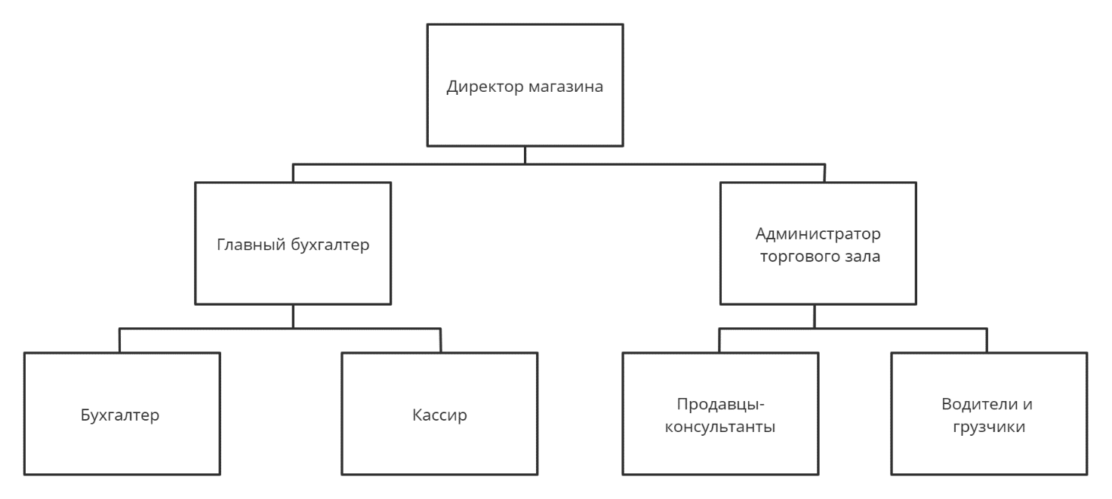
Анализ предметной области
Директор магазина - руководит экономической, финансовой, производственной деятельностью.
Главный бухгалтер - подчиняется непосредственно руководителю организации и несет ответственность за формирование учетной политики, ведение бухгалтерского учета, своевременное представление полной и достоверной бухгалтерской отчетности.
Администратор торгового зала - помимо работы с товаром организует работу сотрудников, составляет график работы, следит за соблюдением прав работников.

Slide 6
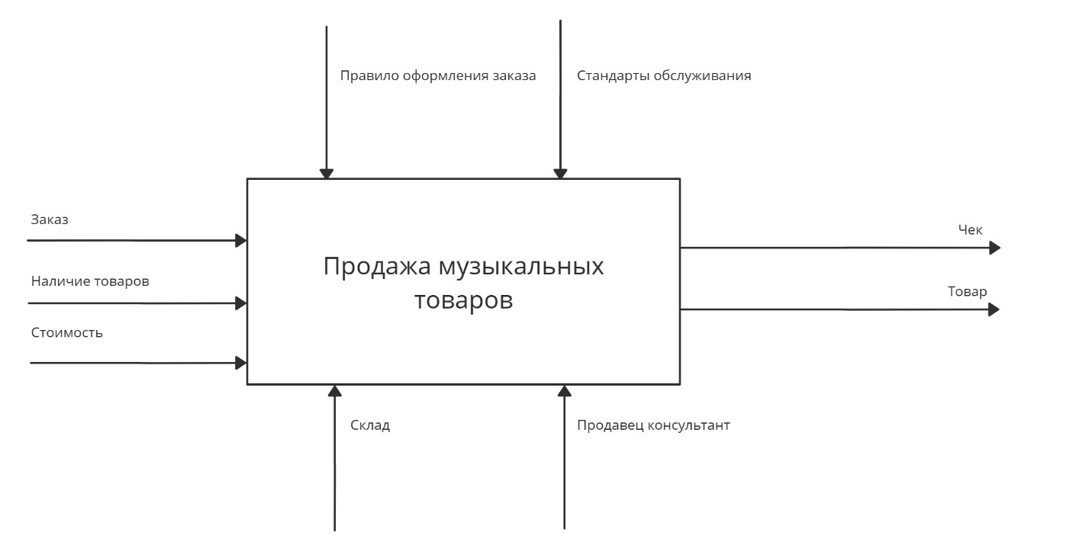
Контекстная диаграмма продажи музыкальных инструментов
Торговый зал. Здесь целью персонала являются обслуживание покупателей. Помогать им в выборе инструмента, рассказывать про характеристики выбираемого инструмента.
Чтобы покупателю предоставить характеристики инструмента, нужно его доставать из коробки и читать его инструкцию.
А для того, чтобы проверить товар на его наличие в магазине, продавец-консультант идёт на склад и там уже проверяет.

Slide 7
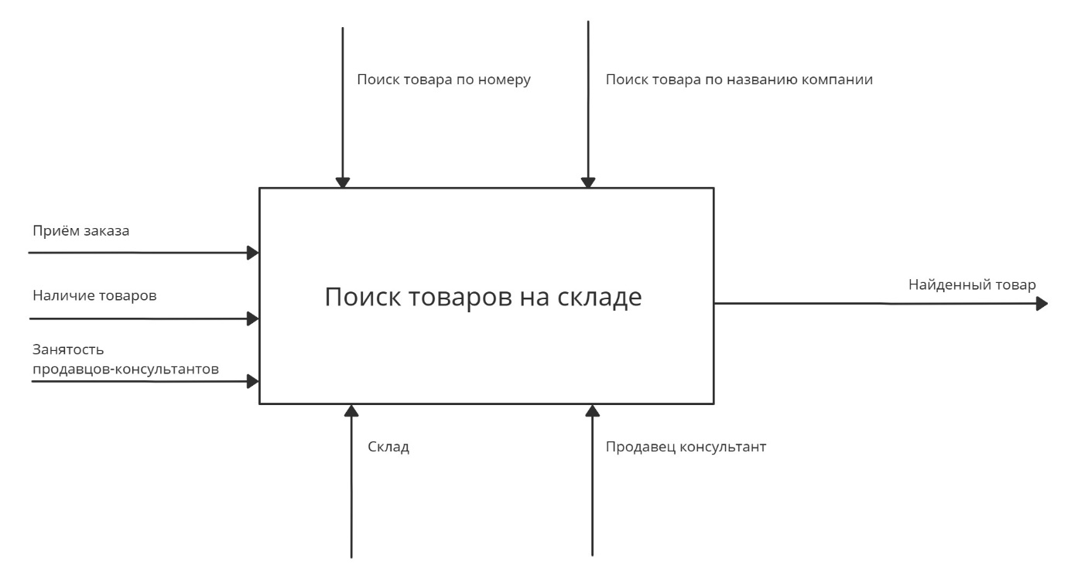
Контекстная диаграмма поиска товара на складе
На складе принимают заказ покупателя, после начинают искать нужный товар.
После нахождения нужного товара, продавец-консультант отдает его покупателю.
Когда продавец-консультант отдаёт найденный на складе товар, то всегда предоставляет возможность его протестировать. В зависимости от типа товара продавец-консультант предлагает купить к нему дополнительные инструменты.

Slide 8

Составление технического задания
Общие сведения
Наименование разрабатываемой системы - Автоматизация работы музыкального магазина. Далее используется название магазин «Музторг» или сокращение системы АРММ.
Наименование компаний разработчика и заказчика (пользователя) системы и их реквизиты
Заказчик
ООО «Музыкант»
Адрес: г. Курск, ул. Ленина, 86.
Исполнитель работ (разработчик)
Малышев Антон Александрович, студент специальности 09.02.04 Информационные системы (по отраслям), Курского Регионального Открытого Социального Техникума.

Slide 9
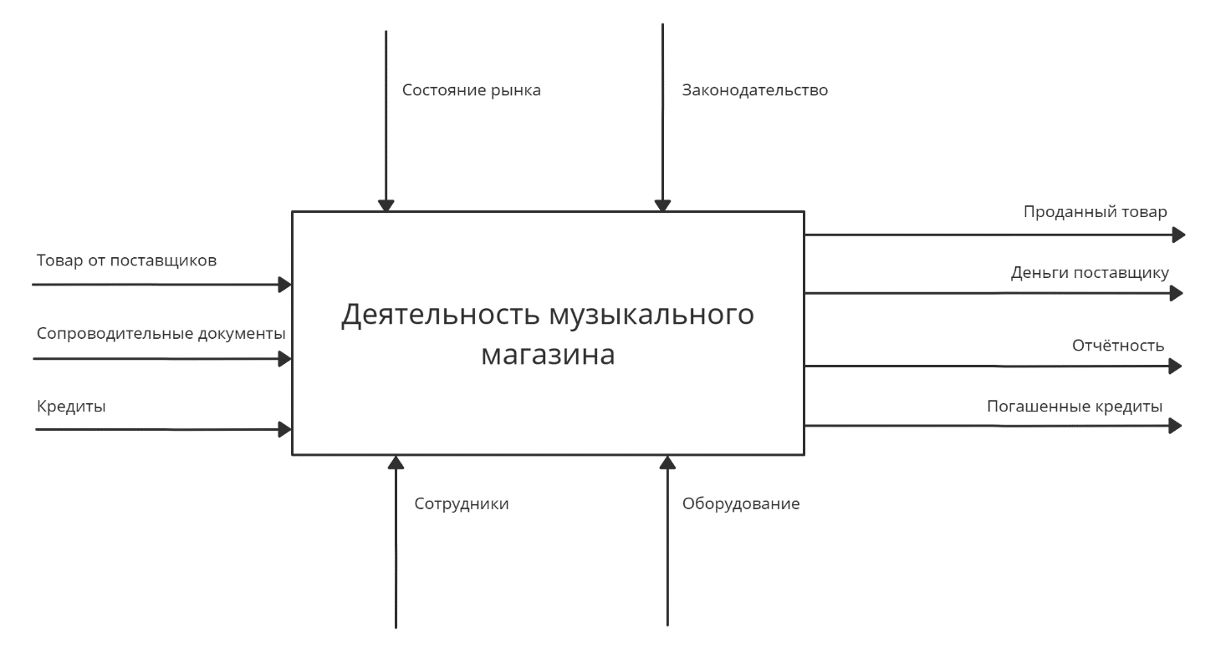
Составление технического задания
Система АРММ состоит из следующих подсистем;
- подсистема сбора и загрузки данных;
- подсистема хранения данных;
- подсистема формирования отчётности;
- подсистема анализа работы системы;
- подсистема приложений;

Slide 10
Составление технического задания
Подсистема сбора и обработки информации предназначена для внесения и загрузки информации о товарах определённого типа.
Подсистема хранения данных предназначена для хранения оперативных данных о товарах, посетителей, данных для формирования отчётов о товарах.
Подсистема формирования отчётности предназначена для создания и формирования отчётов в виде удобном для вывода на печатающие устройства. На основе системы АРММ.
Подсистема анализа работы системы предназначена для аналитической работы системы, для быстрого выявления неполадок и багов.
Подсистема приложения предназначена для ввода информации о заказах на определённый товар.

Slide 11

Проектирование базы данных информационной системы
При проектировании модели интернет - магазина применяется метод семантического моделирования. В качестве инструмента семантического моделирования используется диаграмма «сущность-связь» (Entity-Relationship Diagrams, ER - диаграмма).
ER - диаграммы используются для разработки данных и представляют собой стандартный способ определения данных и отношений между ними. Таким образом, осуществляется детализация хранилищ данных. Основными понятиями ER-диаграммы являются сущность, связь, атрибут.

Slide 12
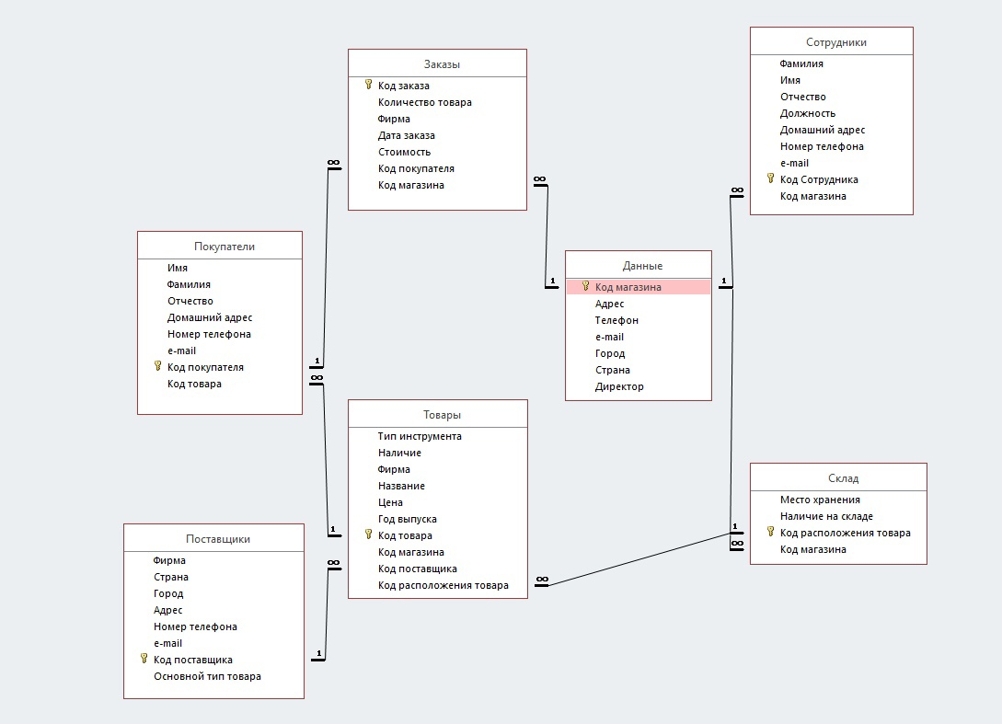
Проектирование базы данных информационной системы
Ключ сущности - это не избыточный набор атрибутов, значения которых в совокупности являются уникальными для каждого экземпляра сущности. Неизбыточность заключается в том, что при удалении любого атрибута из ключа, нарушается его уникальность. Сущность может иметь несколько различных ключей. Ключевые атрибуты изображаются на диаграмме подчеркиванием.

